Slide 1
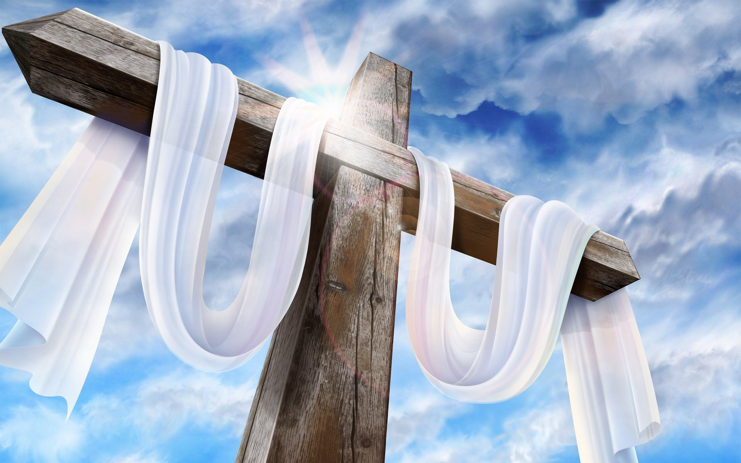
Evangelische Kerk Koekelare
Prediking zondag 12 maart 2023
Zijn we nog altijd een vurige ‘getuige’ van Jezus?

Slide 2
De gelijkenis van de zaaier
Lukas 8:5-10 [HSV]
[5] Een zaaier ging eropuit om zijn zaad te zaaien. En toen hij zaaide, viel het ene deel langs de weg, en het werd vertrapt en de vogels in de lucht aten het op.
[6] En een ander deel viel op de rots, en toen het opgegroeid was, verdorde het door gebrek aan vocht.
[7] En een ander deel viel midden van de dorens, en de dorens, die mee opgroeiden, verstikten het.
[8] En een ander deel viel in de goede aarde en toen het opgegroeid was, bracht het honderdvoudige vrucht voort. Toen Hij dit gezegd had, riep Hij: Wie oren heeft om te oren, laat hij horen.
[9] En Zijn discipelen vroegen Hem: wat betekent deze gelijkenis?
[10] Hij zei: Aan u is het gegeven de geheimenissen van het Koninkrijk van God te kennen, maar tot de anderen spreek Ik in gelijkenissen, opdat zij niet zien, ook al zien zij, en niet begrijpen, ook al horen zij.

Slide 3
De gelijkenis van de zaaier
Lukas 8:11-15 [HSV]
[11] Dit is de gelijkenis: Het zaad is het Woord van God.
[12] Zij bij wie langs de weg gezaaid wordt, zijn zij die het horen, maar daarna komt de duivel en neemt het Woord uit hun hart weg, opdat zij niet geloven en zalig worden.
[13] Zij bij wie op de rots gezaaid wordt, zijn zij die het Woord met vreugde ontvangen, wanneer zij het gehoord hebben. Maar dezen, die maar voor een bepaalde tijd geloven, hebben geen wortel, en in een tijd van verzoeking worden zij afvallig.
[14] en bij wie het zaad in de dorens valt, dat zijn zij die het hebben gehoord, maar die gaandeweg door de zorgen en rijkdom en genietingen van het leven verstikt worden en geen vrucht dragen.
[15] En waar het zaad in goede aarde valt, dat zijn zij die het Woord horen, het in een oprecht en goed hart vasthouden, en in volharding vruchten voortbrengen.

Slide 4
Waarom MOETEN we evangeliseren?
Het is een rechtstreekse opdracht en dus een gebod van Jezus!
Mattheüs 28:18-19 [HSV]
[18] En Jezus kwam naar hen toe, sprak met hen en zie: Mij is gegeven alle macht in de hemel en op aarde.
[19] Ga dan heen, onderwijs al de volken, hen dopend in de Naam van de Vader, en van de Zoon en van de Heilige Geest, hun lerend alles wat Ik u geboden heb, in acht te nemen.

Slide 5
Waarom MOETEN we evangeliseren?
De hel bestaat.
Lukas 12:4-5 [HSV]
[4] en Ik zeg u, Mijn vrienden: Wees niet bevreesd voor hen die het lichaam doden en daarna niets meer kunnen doen.
[5] Maar Ik zal u laten zien voor Wie u bevreesd moet zijn: Wees bevreesd voor Hem Die, nadat Hij gedood heeft, ook macht heeft in de hel te werpen. Ja, Ik zeg u, wees bevreesd voor Hem!

Slide 6
Waarom MOETEN we evangeliseren?
Het is een gebod van God om evenveel liefde te hebben voor jouw naaste als voor jezelf.
Judas 22-23 [HSV]
[22] En ontferm u over sommigen, en ga daarbij met onderscheid te werk.
[23] Red anderen echter met vrees, en ruk hen uit het vuur. U moet ook het onderkleed haten dat door het vlees bevlekt is.

Slide 7
Waarom MOETEN we evangeliseren?
Gehoorzaamheid is het ‘bewijs’ van redding.
Lukas 6:46 [HSV]
[46] Waarom noemt u Mij: Heere, Heere, en doet niet wat Ik zeg?

Slide 8
Waarom MOETEN we evangeliseren?
Blijven zwijgen is een zonde. Getuigen is immers een GEBOD van Jezus Zelf.
Jakobus 4:17 [HSV]
[17] Wie dan weet goed te doen, en het niet doet, voor hem is het zonde.

Slide 9
Waarom MOETEN we evangeliseren?
Evangelisatie versterkt onze wandel met God.
Filemon 4-7 [HSV]
[4] Ik dank mijn God, terwijl ik steeds in mijn gebeden aan u denk.
[5] Ik hoor namelijk over uw liefde, en geloof dat u in de Heere Jezus hebt, en over uw liefde voor alle heiligen.
[6] Moge uw gemeenschap in het geloof zich krachtig openbaren in de kennis van al het goede dat in u is met betrekking tot Christus Jezus,
[7] want wij beleven veel vreugde en troost aan uw liefde, omdat de heiligen innerlijk door u verkwikt zijn, broeder!

Slide 10
Waarom MOETEN we evangeliseren?
Het dwingt ons het Woord van God te onderzoeken
2 Timotheüs 2:15 [HSV]
[15] Beijver u om uzelf welbeproefd voor God te stellen, als een arbeider die zich niet hoeft te schamen en die het Woord van de waarheid recht snijdt.

Slide 11
Waarom MOETEN we evangeliseren?
Het verhoogt onze dankbaarheid voor het kruis.
1 Korinthe 2:2 [HB]
[2] Ik had namelijk besloten bij u alleen maar te spreken over Jezus Christus en zijn sterven aan het kruis.

Slide 12
Waarom MOETEN we evangeliseren?
Het verdiept ons gebedsleven.
Romeinen 10:1 [HSV]
[1] Broeders, de oprechte wens van mijn hart en mijn gebed tot God voor Israël is gericht op hun zaligheid.

Slide 13
Waarom MOETEN we evangeliseren?
Er wordt expliciet gevraagd om Paulus te imiteren.
1 Korinthe 10:32-33-11:1 [HSV]
[32] Geef geen aanstoot, niet aan de Joden en de Grieken, en ook niet aan de gemeente van God,
[33] zoals ik ook in alles allen behaag, door niet mijn eigen voordeel te zoeken, maar dat van velen, opdat zij behouden worden.
[1] Wees navolgers van mij, zoals ik navolger van Christus ben.

Slide 14

Vuur jouw getuigenis terug aan!

